Slide 1
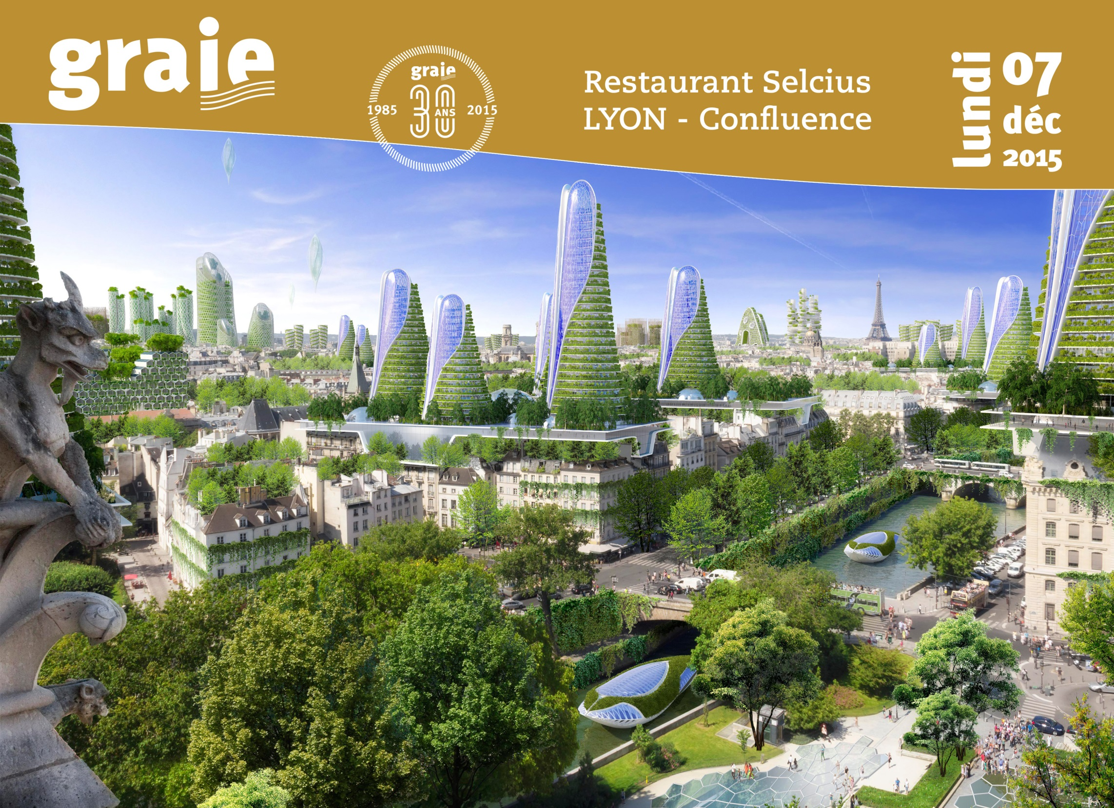
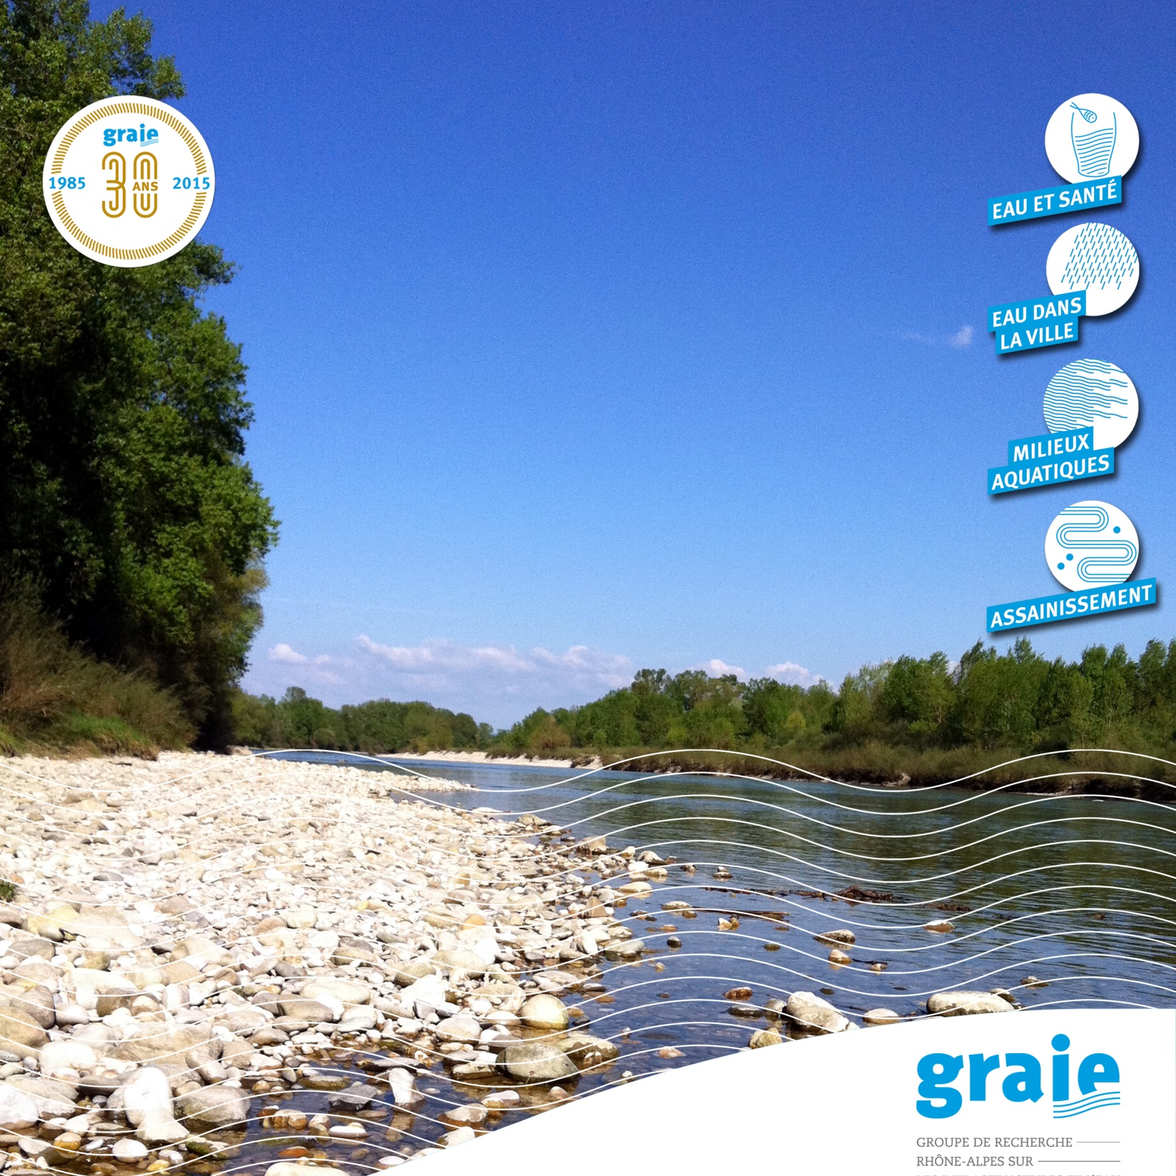






Jeudi 2 avril 2015
Organismes
de
Recherche
Collectivités
et
prestataires
Etat
et institutions

Slide 2
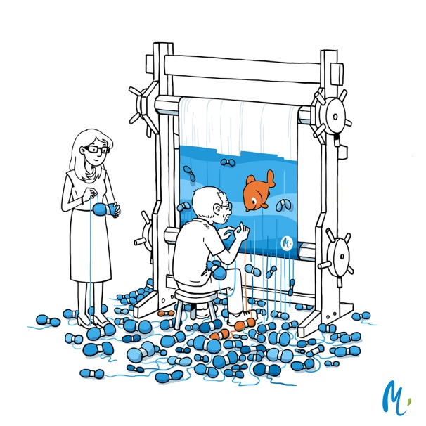
1985 – Naissance du Graie

Slide 3
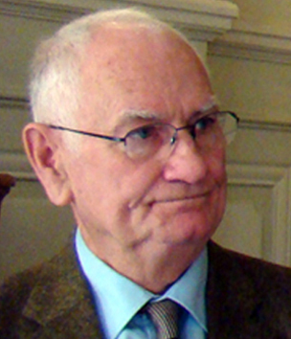
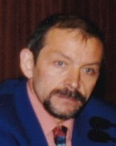
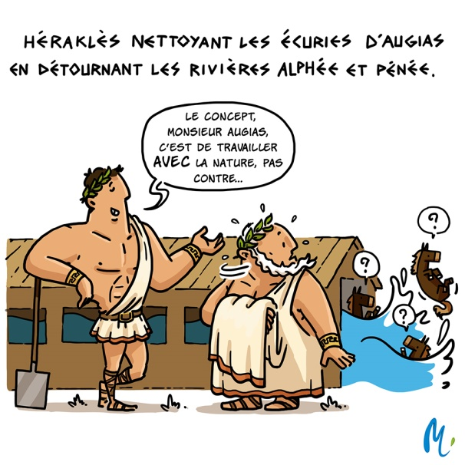
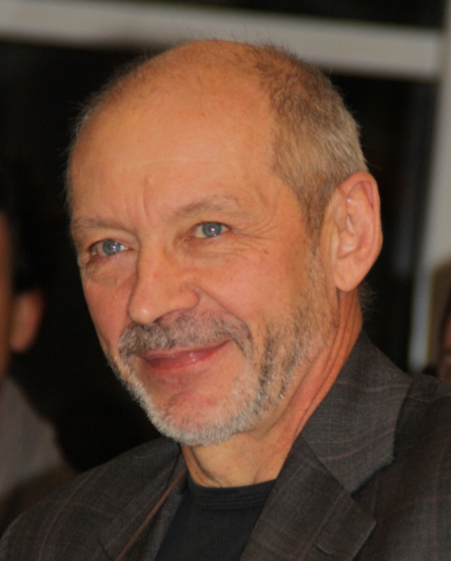
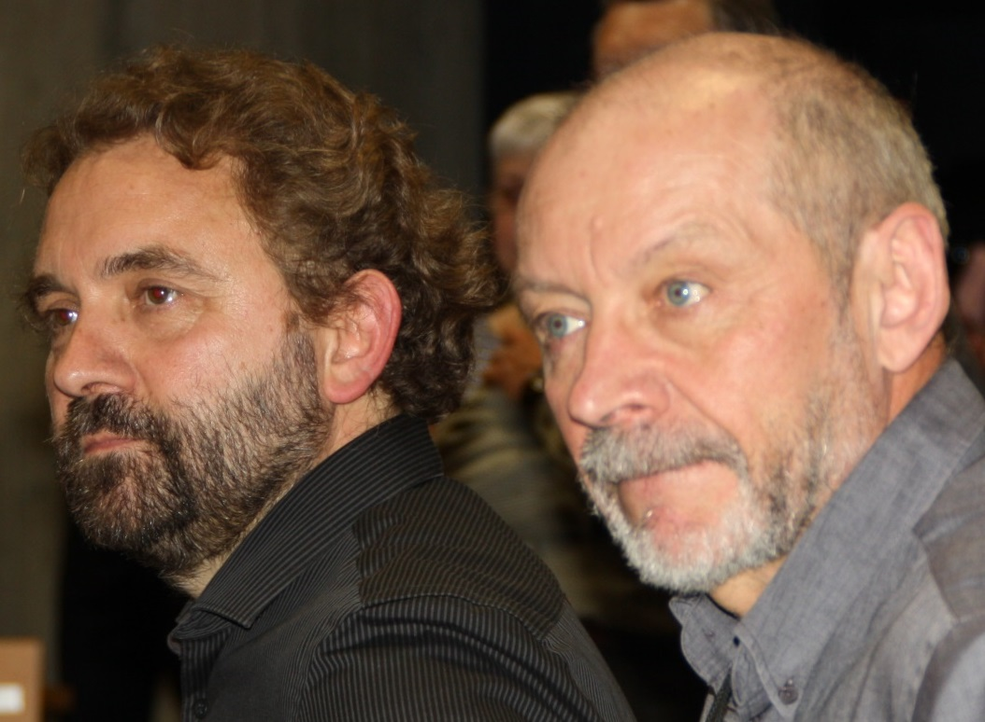
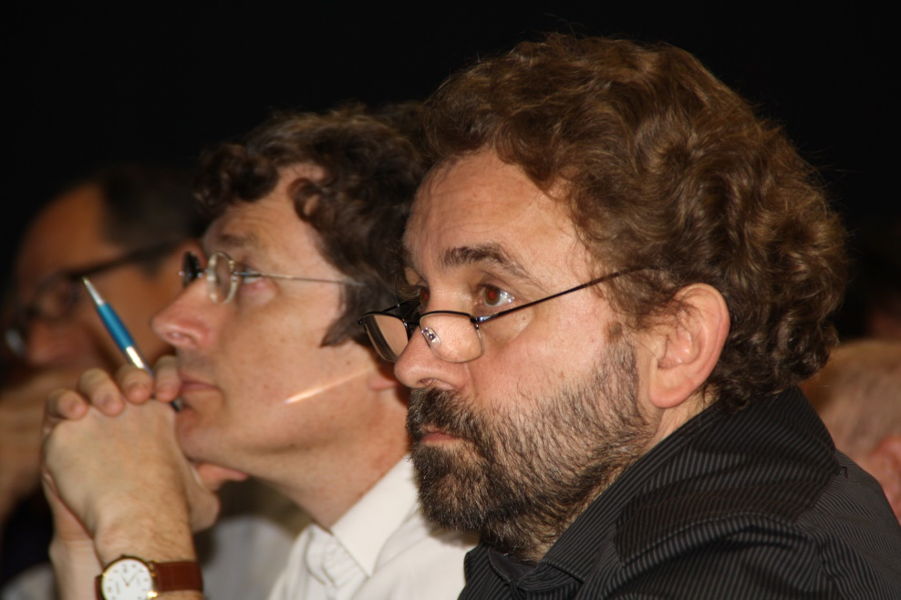
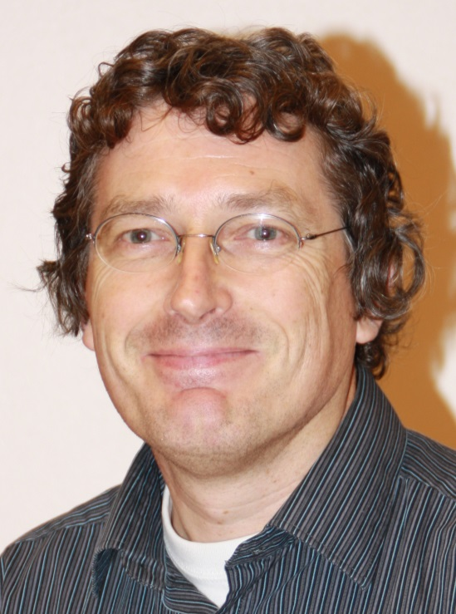
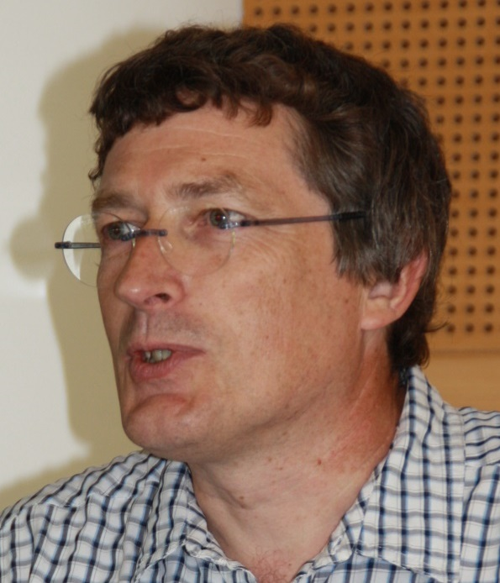
Les présidents
Notes:
Noel Mongereau – Bernard Chocat – Yves perrodin - JLBK

Slide 4
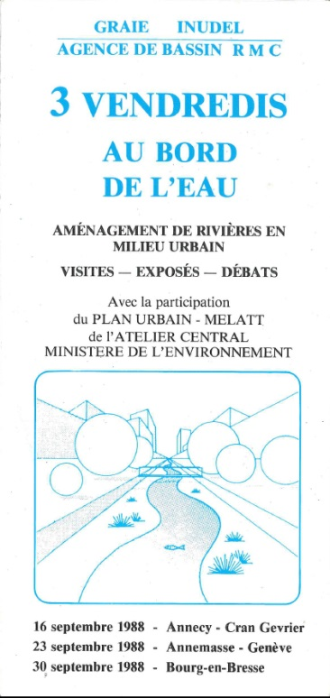

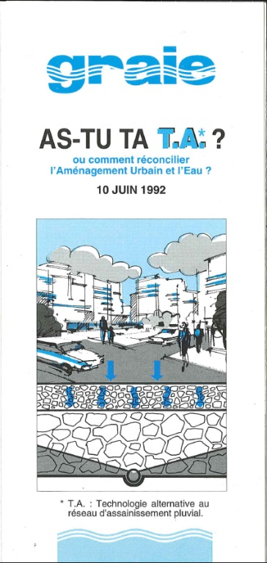

1988 … Animation régionale Eau et Ville
Notes:
Gilles Hubert
Très eau et ville : TA et eaux pluviales, rivières urbaines, eaux souterraines, …
Mais aussi réseaux techniques urbains

Slide 5
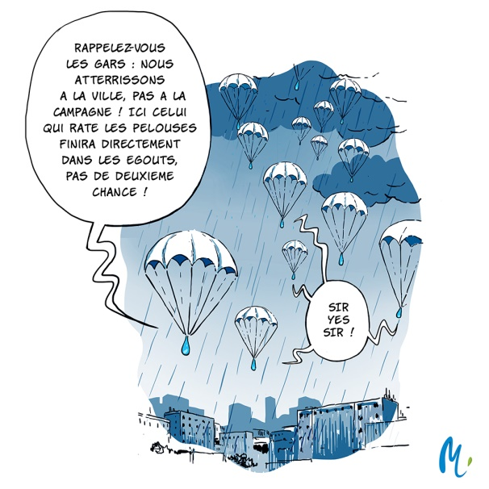
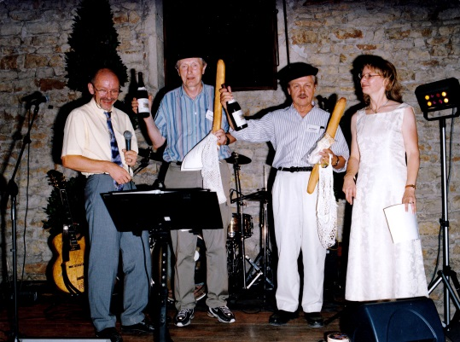



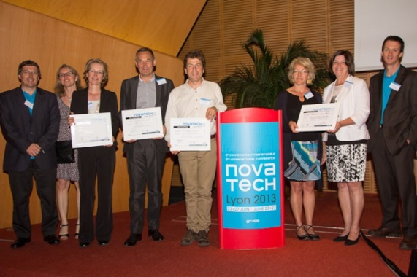



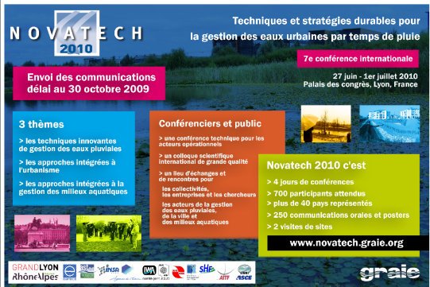


1992 … conférences internationales
Notes:
1992 – dans le cadre de pollutec – 9e en préparation –
Aussi signature accord cadre Grand lyon – perspective de développement plus sereine

Slide 6
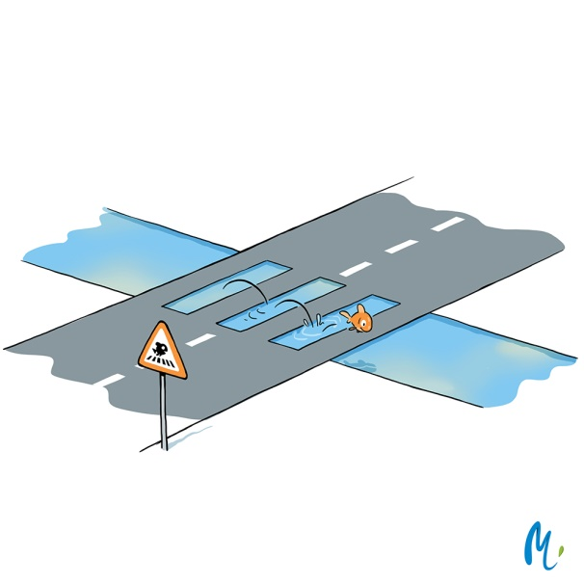

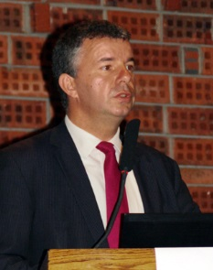
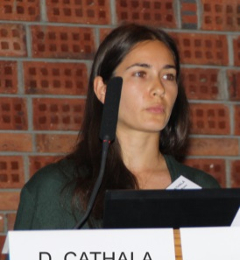
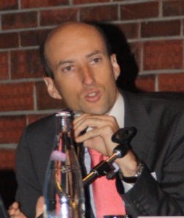
1996 … eau et urbanisme
Notes:
Partenariat agence d’urba depuis 1996 – toujours dans la recherche d’interface acteurs de la ville urbanistes aménageurs paysagistes

Slide 7
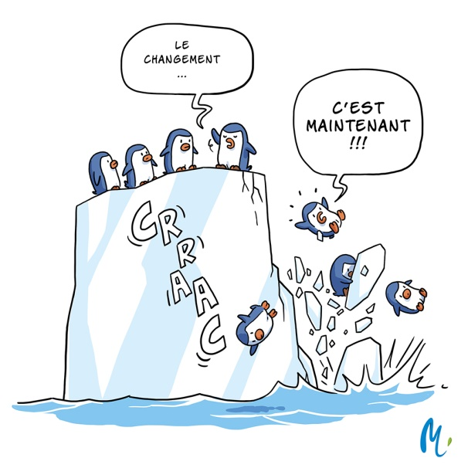

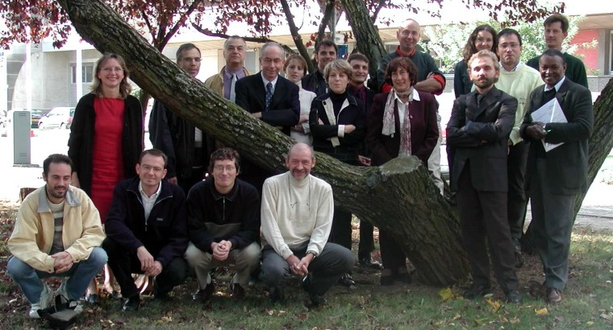
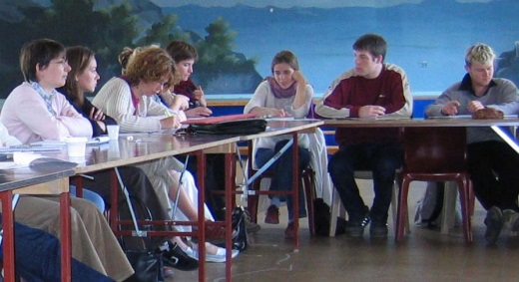
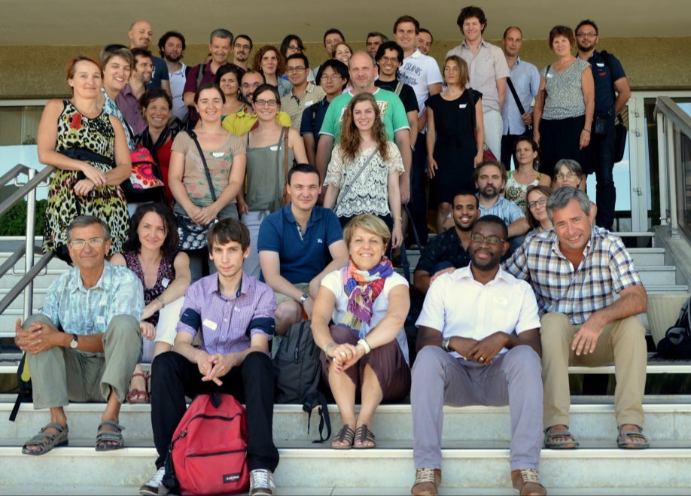

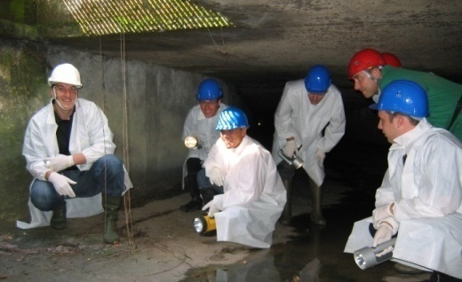
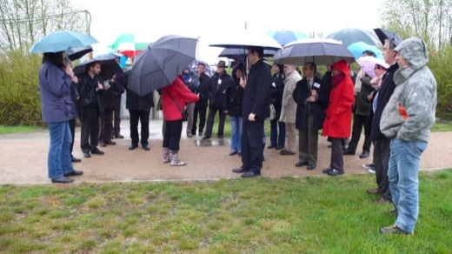
2000 … L’OTHU et l‘animation régionale, nouvelle formule
Notes:
Ancrage animation recherche avec l’OTHU – emplois jeune – déploiement animation régionale
Objet central : application réglementation collectivités locales (et lieu de transfert immédiat)
step – puis anc – autosurveillance – eaux pluviales raccordement

Slide 8
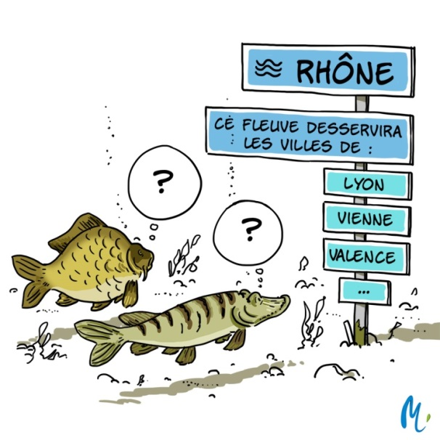
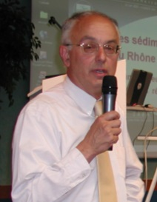

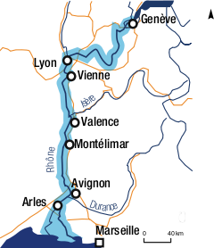
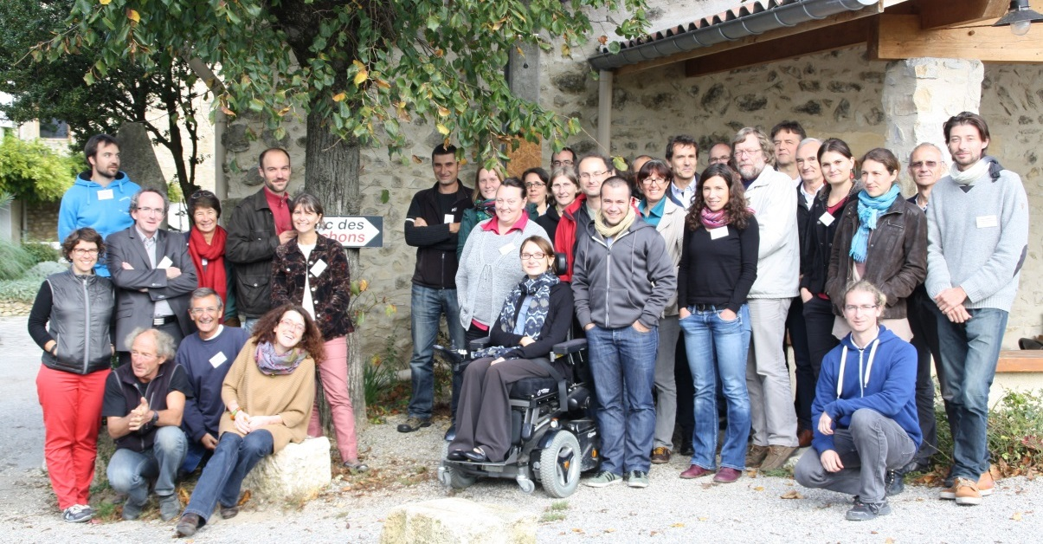
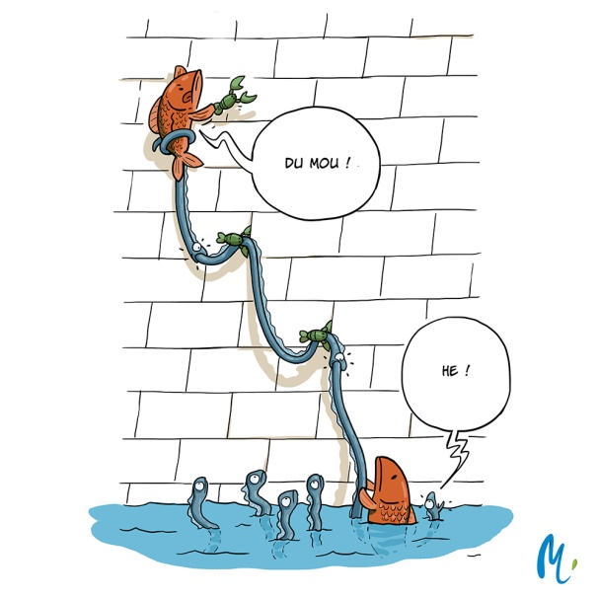
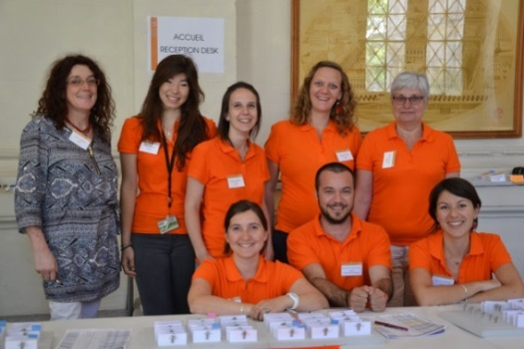


2001 … la ZABR … I.S.Rivers 2012
Notes:
Un schéma qui marche, d’autres équipes et d’autres dynamiques
GIS en 2005

Slide 9
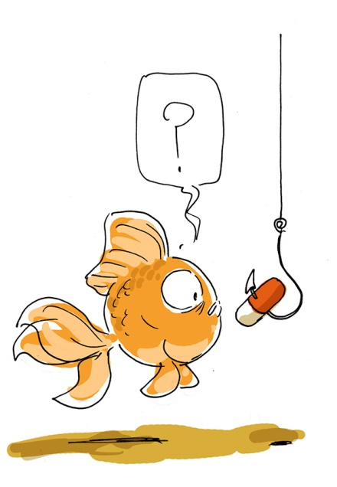
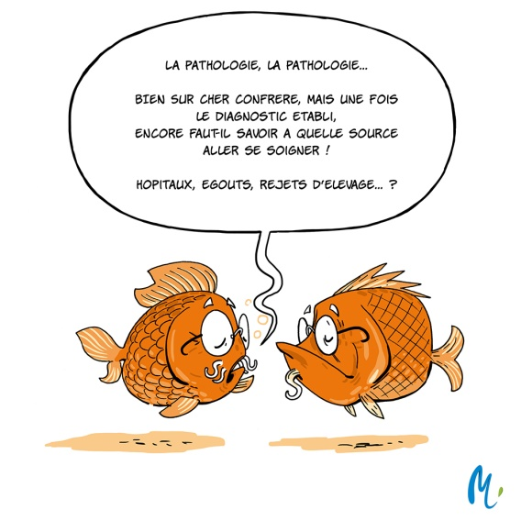
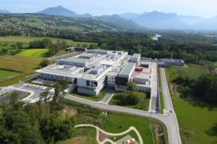
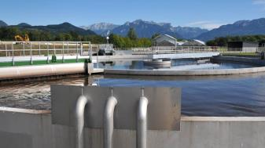
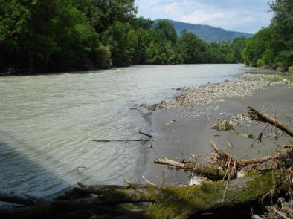



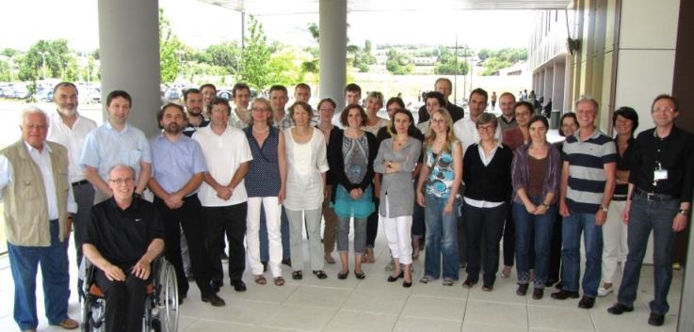
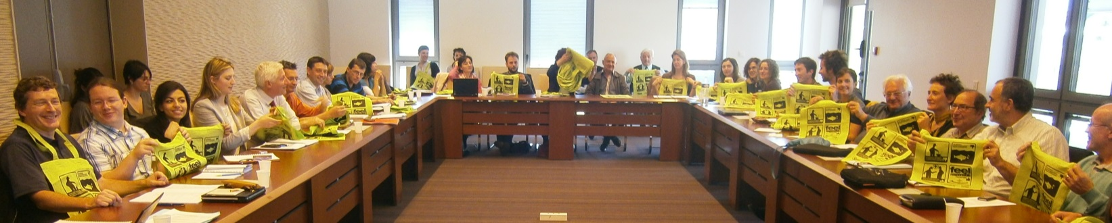
2011 – Sipibel … conférences Eau & Santé

Slide 10
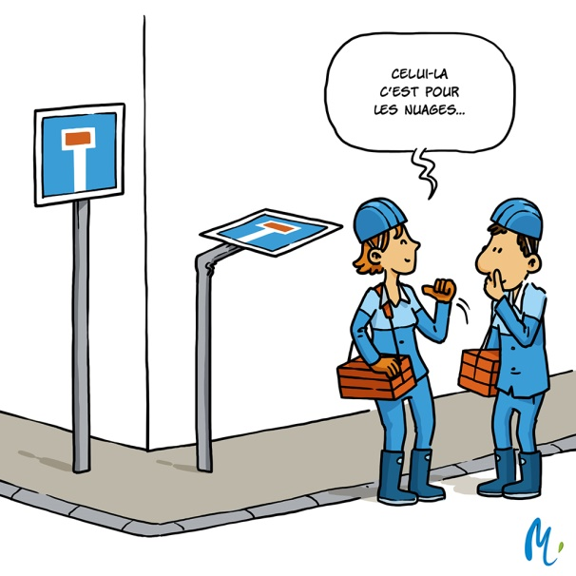
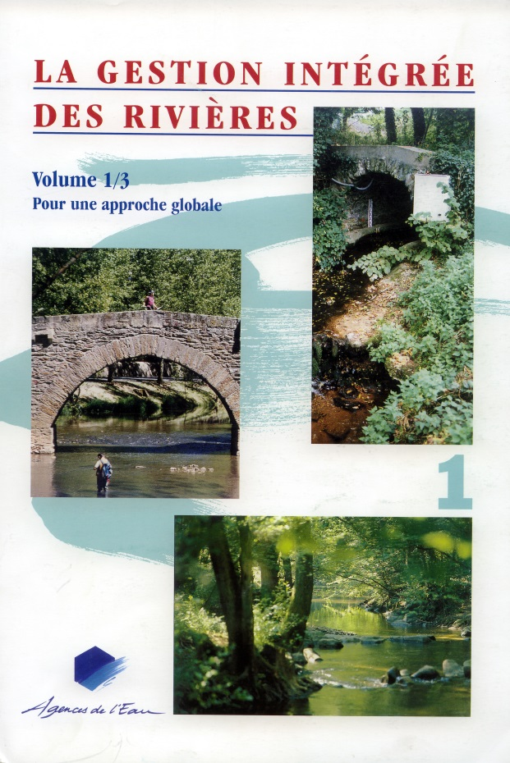
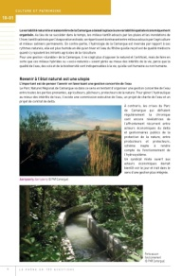
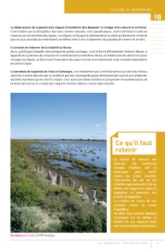
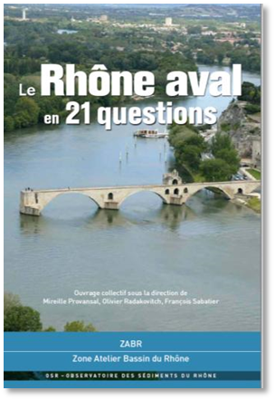
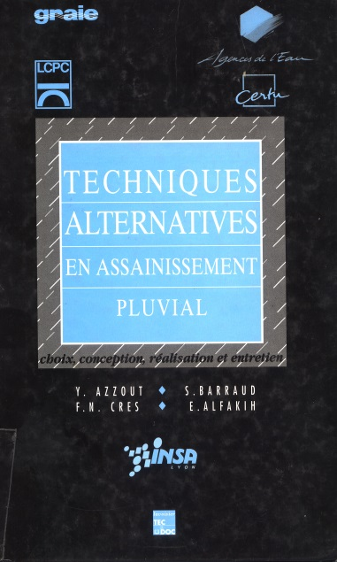

Des projets éditoriaux – ouvrages collectifs
Notes:
Gestion des rivières, 1996 – TA lavoisier, 1994

Slide 11
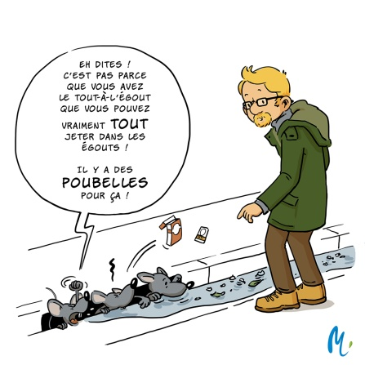

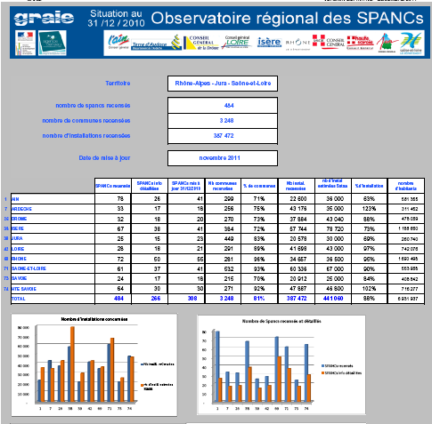
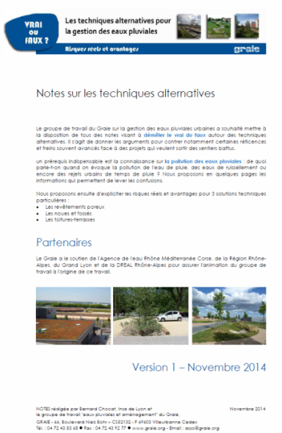
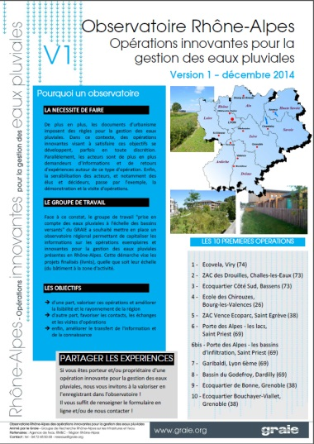




Edition de guides et fiches techniques observatoires
Notes:
17 sites internet, besoin de rafraichissement
De nombreuses publications en ligne, notamment en appui sur les GT

Slide 12
















Films, web … YouTube
Jeu informatique
Les acteurs et usages
d’un cours d’eau
La cité des science,
1991

Slide 13





Slide 14



Les membres du Graie
Human – Yan Arthus Bertrand 2015

Slide 15



















Les partenaires
Human – Yan Arthus Bertrand 2015
Notes:
! Pas exhaustifs – les principaux et les partenariats sur dispositifs, événements, …

Slide 16



L’équipe de permanents
Notes:
12 salariés

Slide 17



Chaque année :
60 rencontres
950 participants
1400 participations
+
Conférences internationales
Notes:
Chaque année : 60 rencontres 950 participants 1400 participations
+ Conférences internationales

Slide 18



